Slide 1


Di-XL projekts
Vajadzību izpēte un analīze
531194-LLP-2012-LV-KA4-KA4MP

Slide 2
Di-XL projekts. Mērķi
Atrast iemeslu, vai un kāpēc mūžizglītības jomā novērojama nepietiekama mūžizglītības organizāciju, izglītības politikas veidotāju un bibliotēku sadarbība;
Piedāvāt iespējas, kā visām mūžizglītības jomas “spēlētāju” pusēm sadarboties savstarpēji izdevīgi un mūžizglītības procesam – bagātinoši;
Atrast veidus, kā visefektīvāk izplatīt mūžizglītības projektu rezultātus, izmantojot bibliotēku tīklu;

Slide 3
Izpēte. Vispārēja informācija
Laika ietvars: 11/2012-05/2013
Norises vieta: 5 valstis – Latvija, Grieķija, Čehija, Serbija, Lietuva
Kvantitatīvā metode – anketēšana
  830 respondentu
Kvalitatīvā metode – intervijas
  27 bibliotēkas,
  10 politikas veidotāji,
  16 mūžizglītības organizācijas

Slide 4
Izpētes uzdevumi
Atslēgas vārds – identificēt / noskaidrot
  Noskaidrot, vai un kāpēc eksistē [ne]sadarbības problēma
  Kā sadarboties?
  Kā izplatīt mūžizglītības projektu rezultātus?
  Vai bibliotēku dabiniekiem nepieciešamas īpašas prasmes un kādas tās būtu?

Slide 5
Aptaujas respondenti

Slide 6
Vai un kāpēc eksistē šāda problēma?
Bibliotēku un mūžizglītības institūciju starpā ir it kā plaisa – reti kura mūžizglītības institūcija ir iedomājusies par sadarbību ar bibliotēkām;
Bibliotēkas un mūžizglītības institūcijas nav savstarpēji pārāk labi pazīstamas, nav informētas cita par citas misiju, organizatorisko struktūru un nezina, ko varētu iegūt no sadarbības;

Slide 7
Vai un kāpēc eksistē šāda problēma?
Lai gan bibliotēkas apzinās sevi kā mūžizglītības sistēmas sastāvdaļu, mūžizglītības projektu rezultātu izplatīšana nav bibliotēku prioritāte;
Sadarbība starp bibliotēkām un mūžizglītības orgnizācijām ir periodiska (atsevišķu projektu ietvaros), tā nav regulāra un ilgtspējīga;

Slide 8
Kā veiksmīgāk sadarboties?
Bibliotēkas jāinformē par mūžizglītības organizāciju aktivitātēm, tām pilnīgāk jāizprot mūžizglītības projektu būtība;
Mūžizglītības institūcijas labāk jāiepazīstina ar bibliotēku misiju un galvenajām aktivitātēm – pēdējo desmitgažu laikā bibliotēku loma informācijas un zināšanu sabiedrībā ir būtiski mainījusies;
Abām pusēm (bibliotēkām un mūžizglītības organizācijām) skaidri jāredz iespējamie ieguvumi no savstarpējas sadarbības;

Slide 9
Kā veiksmīgāk sadarboties?
Sadarbības formas:
  Kopējas izglītojošas aktivitātes;
  Mūžizglītības programmas projektu materiālu izvietošana bibliotēku fiziskajā un virtuālajā telpā;
  Mūžizglītības programmas projektu publikāciju iekļaušana bibliotēku krājumos;
  Kopīgi pasākumi – diskusijas, semināri, lekcijas, prezentācijas u.c.;
  Kopīga mūžizglītības programmas projektu īstenošana – bibliotēkas kā partneri;
Sadarbības attīstīšanai nepieciešams politikas veidotāju atbalsts (valsts un pašvaldību līmenī).

Slide 10
Kā popularizēt mūžizglītības projektu rezultātus?
  Mūžizglītības programmas projektu materiālu izvietošana bibliotēkās fiziski (informatīvās lapiņas, plakāti, brošūras, grāmatas ) un virtuāli (informatīvi elektroniski izdevumi, raksti un informācija par mūžizglītības projektiem tīmekļa vietnēs un sociālajos tīklos);
  Kopīgi pasākumi – diskusijas, semināri, lekcijas, prezentācijas u.c.;
  Kopīga mūžizglītības programmas projektu īstenošana – bibliotēkas kā projektu partneri;
  Bibliotekāri kā mūžizglītības jautājumu konsultanti;
  Mūžizglītības aktivitātes kā regulāra bibliotēkas aktivitāšu daļa;
  Mūžizglītības organizācijām jāpiedāvā bibliotēku darbiniekiem apmācības, lai nodrošinātu kvalitatīvu informācijas izplatīšanas procesu;
  Iesaistīt bibliotēku lietotājus mūžizglītības projektu produktu testēšanā (interaktīvi semināri bibliotēkās u.c.);

Slide 11
Kādas prasmes nepieciešamas?
PR un mārketinga kompetences, labas komunikācijas prasmes;
prasme komunicēt ar dažāda veida lietotājiem;
projektu vadīšana, pasākumu organizēšana, prasmes darboties komandā;
atvērtība jaunām tendencēm un inovācijām;
statistikas datu apstrādes prasmes;
pamatzināšanas psiholoģijā, pieaugušo izglītībā un civiltiesībās;
interešu aizstāvēšana (lobēšana), sadarbības prasmes;
zināšanas par mūžizglītības programmu / projektiem;

Slide 12
Secinājumi
Sadarbība starp mūžizglītības organizācijām un bibliotēkām informācijas izplatīšanas aktivitātēs ir nepietiekama;
Lielākoties gan bibliotēkas, gan mūžizglītības organizācijas nav savstarpēji labi pazīstamas, un neizprot viena otras raksturu un misiju;
Mūžiglītības organizācijas nav iedomājušas, ka bibliotēkas varētu kļūt par partneriem projektu rezultātu izplatīšanā;
Ir identificēti konkrēti soļi sadarbības un izplatīšanas veicināšanai. Tie izmantojami sadarbības modeļa izveidošanai;

Slide 13
Ieteikumi
Gan bibliotēkām, gan mūžizglītības organizācijām nepieciešama savstarpēja iepazīstināšana. To varētu īstenot organizējot izglītojošus bibliotēku apmeklējumus un kopējas apaļā galda diskusijas;
Būtu jāapspriež, ko katra no pusēm var iegūt šādi sadarbojoties;
Politikas veidotājiem būtu jāiesaistās dažādu mūžizglītības sistēmas dalībnieku sadarbības plānošanā un koordinēšanā;
Notes:
ISBN

Slide 14
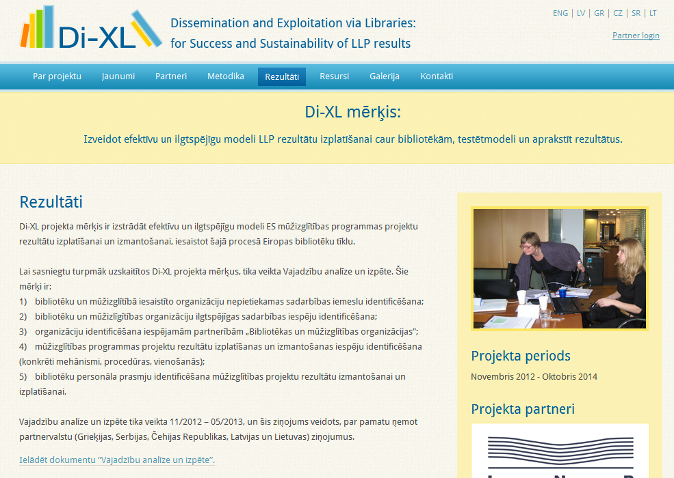
www.dixl.eu

